Slide 1

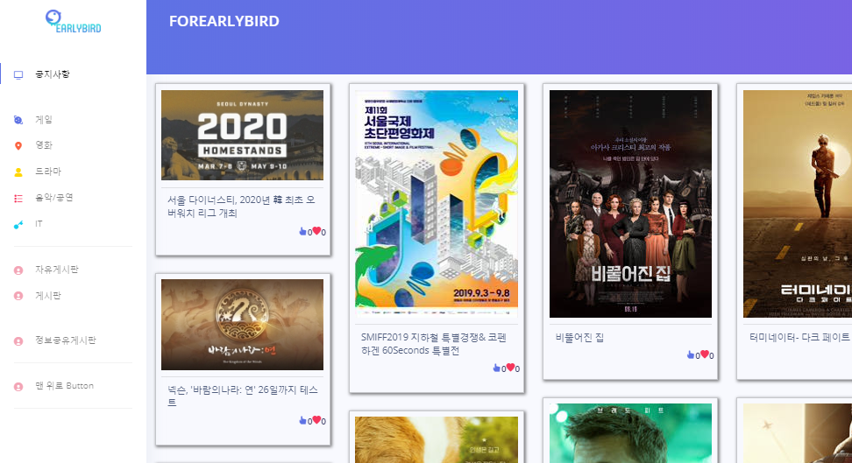

얼리어답터를 위한 최신 컨텐츠 제공 사이트

Slide 2
Introduce
INDEX
01.
02.
03.
0.4
개발 환경
구성 프로세스
제작물 시연

Slide 3




Consept & Team Introduce
일찍 일어나는 새를 위한 맞춤 컨텐츠 제공 사이트 FOR EARLY BIRD
김채열
직책 : 매니저
수행 업무 :
UX 기획
DB 설계
관리자 기능 구현
문서작업 전반
EARLY BIRD
얼리어답터의,
얼리어답터에 의한,
얼리어답터를 위한.
장민혁
직책 : 엔지니어
수행 업무 :
UI 디자인
사용자 기능 구현
이메일, 페이징 구현
웹 크롤링 구현
신(新) 컨텐츠 정보제공 사이트
게임, 문화, IT 정보 및
신(新) 콘텐츠 종합 제공

Slide 4

Consept & Team Introduce
일찍 일어나는 새를 위한 맞춤 컨텐츠 제공 사이트 FOR EARLY BIRD
이 주제를 택하게 된 이유는 과연 무엇이고, 왜 우리가 해야만 했는가?
Boring boring..
본거 또 보고, 똑같은 주제, 똑같은 이야기…
얼 리 어 답 터?
소비자 中 시장 TREND를 이끌어 가는 집단
- 소비자 그룹 분류의 한 갈래
새 제품이 나왔을 때 적극적으로 받아들이는 20%
-어떤 부분을 채울 수 있는가?-
얼리어답터를 위한 종합 정보 솔루션 제공
2. 얼리어답터 간의 정보 공유 공간 제공
3. 상위 관심사를 통한 시장 트렌드 예측

Slide 5













개발 환경 및 사용 도구
일찍 일어나는 새를 위한 맞춤 컨텐츠 제공 사이트 FOR EARLY BIRD

Slide 6
구현 프로세스 설명
일찍 일어나는 새를 위한 맞춤 컨텐츠 제공 사이트 FOR EARLY BIRD
대시보드
사용자 화면
관리자
사용자
컨텐츠 관리
사용자 관리
게시판 관리
컨텐츠
유저 정보
게시판
컨텐츠 크롤링
컨텐츠 삭제
회원검색
회원 권한 설정
회원 탈퇴
회원 차단
차단목록 관리
카테고리 관리
게시판 관리
공지사항 관리
게시물 관리
글 목록보기
글 보기/쓰기
글 추천
회원가입
로그인
로그아웃
ID찾기
PW찾기
내 정보
내 글 보기
글 조회
글 쓰기
글 수정
글 삭제
글 추천
댓글 쓰기
댓글 삭제
View
Controller
Service
DAO
Spring
JAVA
MyBatis
MySQL

Slide 7
구현 프로세스 설명
일찍 일어나는 새를 위한 맞춤 컨텐츠 제공 사이트 FOR EARLY BIRD
Controller
DAO
User Client 요청
Member Controller / Service
Member DAO
Board Admin DAO
Dispatcher Servlet /
Interceptor
Admin Client
요청
Dispatcher Servlet
Post Controller / Service
Post DAO
Board DAO
Admin Controller / Service
※연결선 설명
: 회원정보 요청 처리
: 게시글 정보 요청 처리
: 댓글 정보 요청 처리
: 컨텐츠 정보 요청 처리
: 시스템 관리자 요청 처리
Reply Controller / Service
Reply DAO
Category DAO
Content Controller / Service
Content DAO
Large Category DAO

Slide 8
제작물 시연
일찍 일어나는 새를 위한 맞춤 컨텐츠 제공 사이트 FOR EARLY BIRD

